Slide 1
SCE Seminars 2024
Lean Green Belt Certification
Lean office project / Civil engineering design office
Raul Fernandez Ortega
05th June 2024

Slide 2
Agenda
Presentation of the civil engineering design office
Presentation of the Lean project
  Scope
  Team
  Tools
  Planning
Defis -> objectives
Initial status
Project development
Final status
Benefits
Unsolved objectives
Next steps

Slide 3
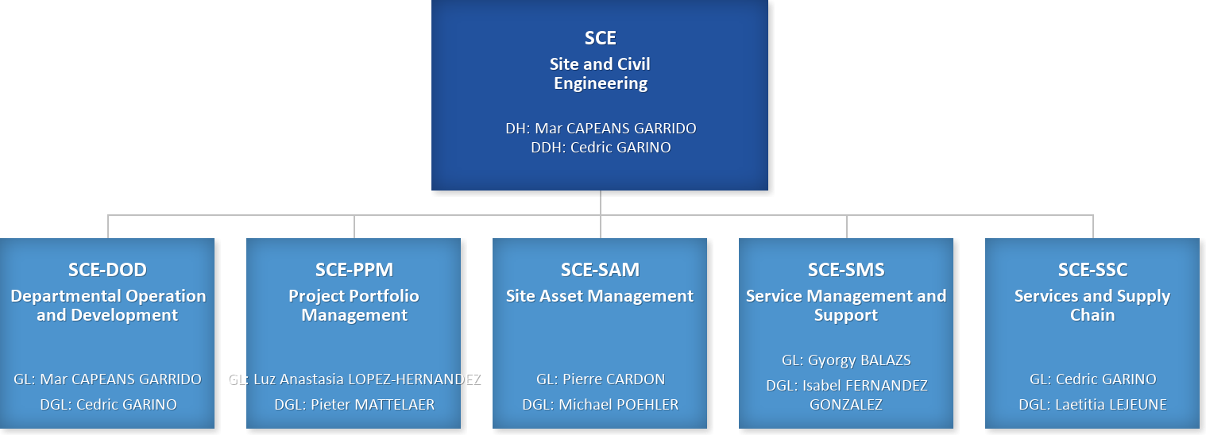
Civil engineering design office – General organigram
CE
TG
IN
FS
Relations externes & urbanisme
Patrimoine
Data / geographic/ geomatics
Economiste de la construction-IRP
Design Drafting
Design Office

Slide 4
Civil engineering design office - Activity
Activity | Description
Structural calculations | Team referee – Main activity (steel, concrete, timber structures/verifications; networks; roads; admissible loads on any type of surface; structural assessment; etc.)
Support for flagship projects | Support when required to projects as HL-LHC; FCC; LS3; PPM projects
Working Groups | Mobility; Others
Hydraulic studies | Support for projects. Analysis of the status of the existing network. Hydraulic modelling.
IRP | Management or support to IRP studies
Project Management | BR41; Site entrance (CE wp)
Works supervision | Site entrance modifications; Parking eV
Seismic studies | Seismic Risk Assessment of Configurations of Radiation Shielding Blocks
Standards assesment | Assessment and information about construction standards: DTU, EUROCODES, SIA, VSS

Slide 5
Lean project – CE design office - scope
Reason:
This project aims to analyse the factors that can optimise the workflow to improve certain aspects of the service:
Lack of time to carry out all studies -> need to save time
Longer waiting times than desired for certain studies -> need to reduce waiting time
Affectation of other services that require a previous response from the technical office -> need to reduce the total time of multiservice interventions
Scope:
Structural calculations – regular/main activity of the service
NE PAS JUGER, NE PAS BLÂMER!

Slide 6
Civil engineering design office - Activity
Activity | Description
Structural calculations | Team referee – Main activity (steel, concrete, timber structures/verifications; networks; roads; admissible loads on any type of surface; structural assessment; etc.)
Support for flagship projects | Support when required to projects as HL-LHC; FCC; LS3; PPM projects
Working Groups | Mobility; Others
Hydraulic studies | Support for projects. Analysis of the status of the existing network. Hydraulic modelling.
IRP | Management or support to IRP studies
Project Management | BR41; Site entrance (CE wp)
Works supervision | Site entrance modifications; Parking eV
Seismic studies | Seismic Risk Assessment of Configurations of Radiation Shielding Blocks
Standards assesment | Assessment and information about construction standards: DTU, EUROCODES, SIA, VSS
PENSER GLOBAL – REAGIR LOCAL

Slide 7
Lean project – CE design office - team
Sponsor : Pierre Cardon (SCE-SAM)
Animateur/pilote : Raul Fernandez Ortega
Client/demandeur (SAM-CE): Faustine Cesca
Support (SAM-TG/patrimoine): Francois Villagrassa
Expert technique/admin (SCE-DOD): Maria Kriekouki
Candide (EN-CV): Rodrigo Morales
Suive normes (HSE) : Richard Morton
Client/réception du produit (SAM-TG/DD): Johan Dauge
LEAN = TEAM

Slide 8
Lean project – CE design office – tools & schedule
Main Tools in the «chantier»:
5 pourquoi -> meilleur identification des problèmes à traiter
5 S -> organisation du bureau
(Voir l’inutile, ranger, décrasser, rendre évident, être discipline)
5S -> organisation informatique (Lean office)
VSM -> révision et réorganisation du flux de travail principal (dossier type)
PDCA
SDCA
And in the multiple meetings:
QQOQCCP
Brainstorming
Schedule
LEAN
AMELIORATION CONTINUE
METODOLOGIE-OUTILS

Slide 9
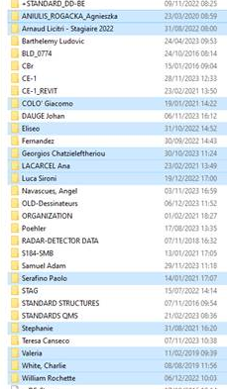
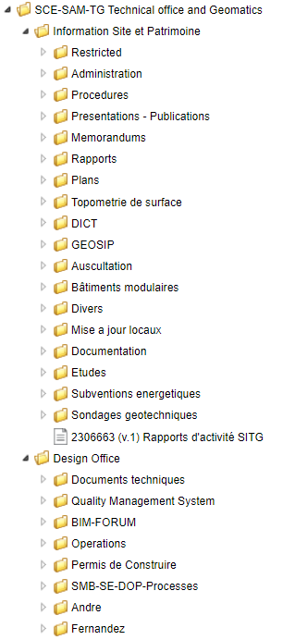
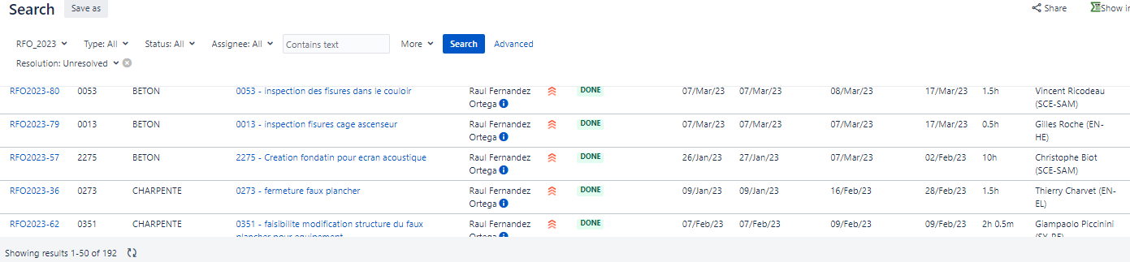
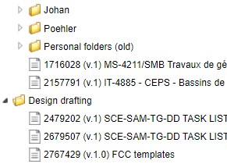
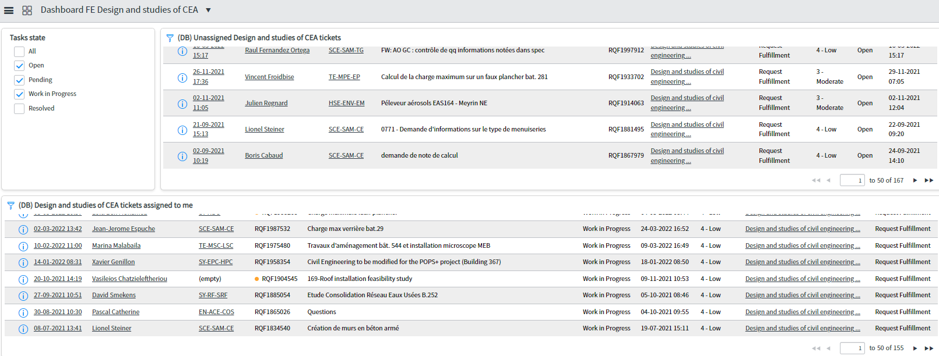
Lean project – CE design office – Initial status
JIRA
EDMS
Service desk
DFS

Slide 10
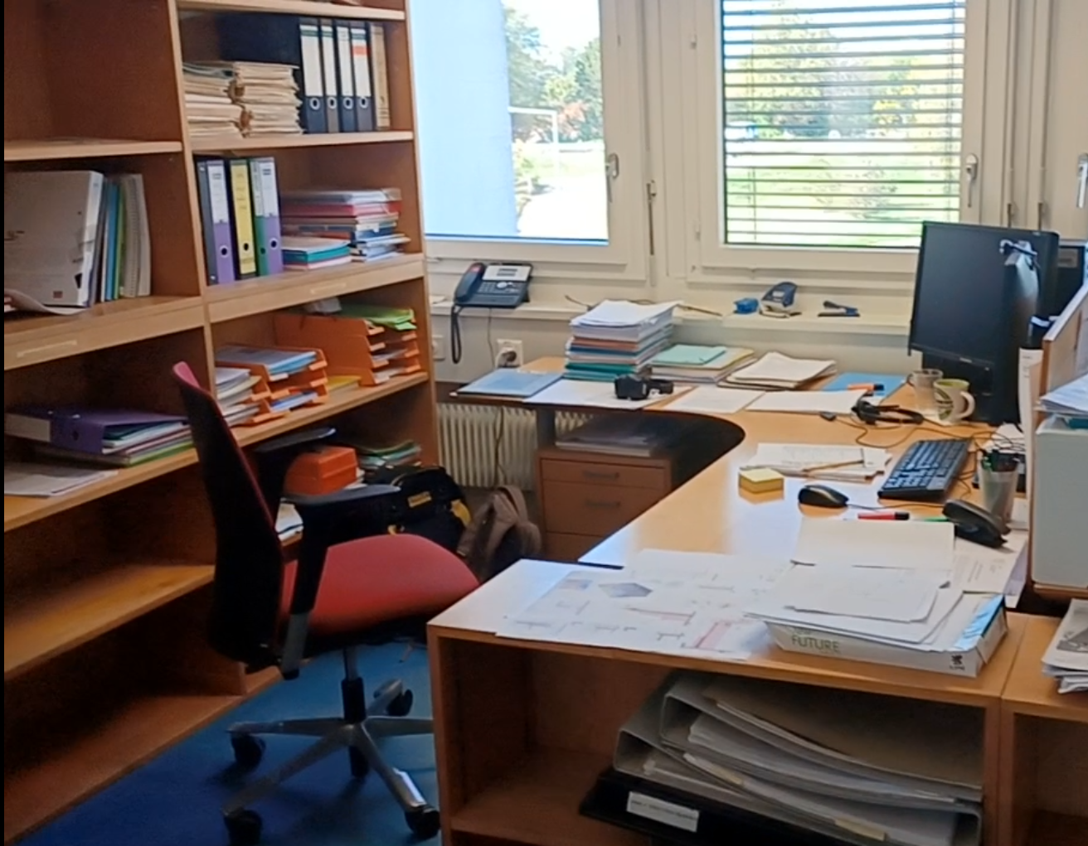
Lean project – CE design office – Initial status
LEAN=CLEAN

Slide 11
Project challenges
Challenges
Temps de réponse initial aux demandeurs
Temps de traitement des dossiers
Reduction du nombre des dossiers en cours
Réduire le nombre maximum d’itérations
Optimisation des visites sur place et autres déplacements
Standardisation des études/solutions pour des éléments récurrentes et réduction de la variabilité
Information automatisée pour les reports
Arborescence DFS / EDMS
Enregistrement de l’information
Simplification et réduction du nombre et du temp des réunions

Slide 12
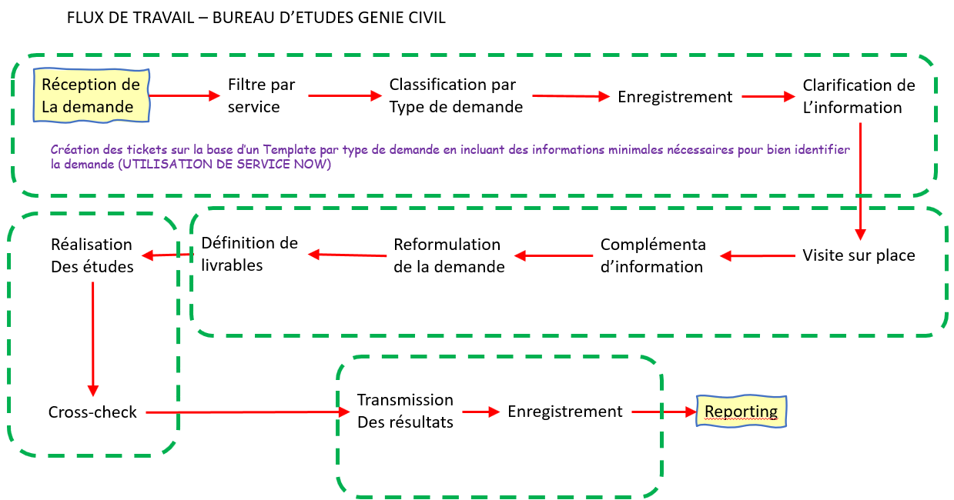
Lean project – CE design office – Development
Analysis of the workflow (VSM)
Request/Info
Visit/complementary info
Etude
Results & record of info

Slide 13
Project challenges -> Objectives
Challenges | Objectives
Temps de réponse initial aux demandeurs | Première réponse/contact <48 h
Temps de traitement des dossiers | Retard par rapport aux prévisions <20% temps sur <20% dossiers
Reduction du nombre des dossiers en cours | <20 dossiers en cours
Réduire le nombre maximum d’itérations | Max 2 itérations sur dossiers standards
Optimisation des visites sur place et autres déplacements | Groupement des visites. Reduction du temp des déplacements (20%)
Standardisation des études/solutions pour des éléments récurrentes et réduction de la variabilité | Standards pour les éléments courantes
Information automatisée pour les reports | Reports automatiques depuis service desk (80%)
Arborescence EDMS / DFS | Créer une nouvelle arborescence EDMS et DFS
Enregistrement de l’information | Enregistrer les dossiers long terme sur EDMS
Simplification et réduction du nombre et du temp des réunions | Reduction des nombres des réunions et durée (20%)

Slide 14
Lean project – CE design office – Development
PDCA-SDCA – Main decisions
For the service -> management of that part of the service via Tickets only
For the group/department -> interaction and collaboration for similar objectives
General -> establishment of global working routings affecting different departments
CHANGEMENT DE PARADIGME
COLLABORATION TRANSVERSAL
ADAPTATION DU PROGRAMME

Slide 15
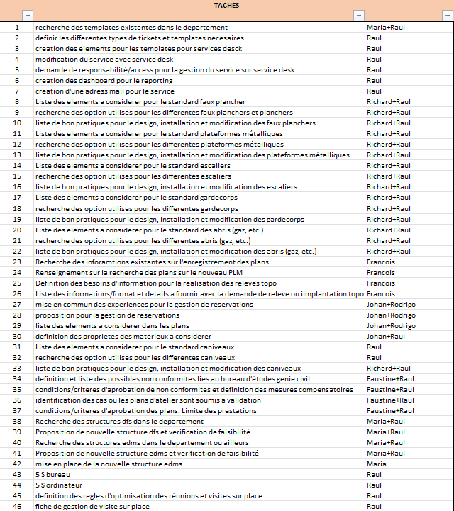
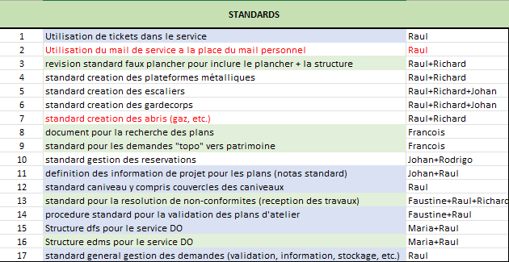
Lean project – CE design office – Development
PDCA-SDCA
Criteria to choose the standards:
Common activity
Repetitive tasks/recurrent activity
Standard conditions (loads, geometries)
Standardizable

Slide 16
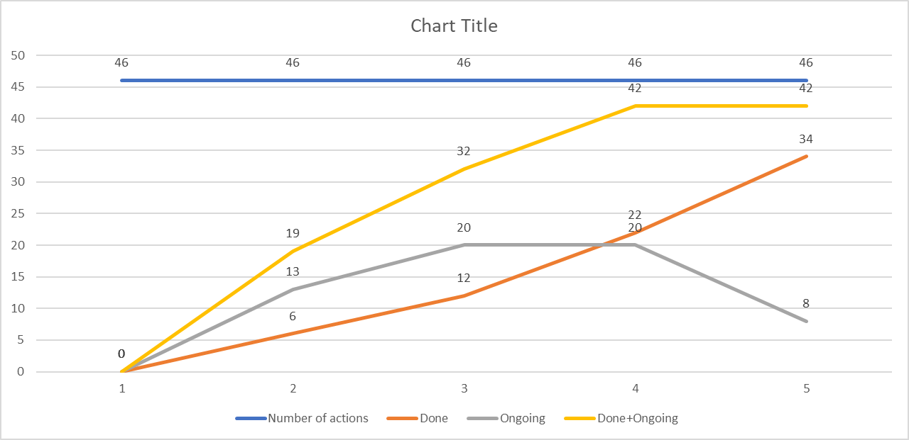
Lean project – CE design office – Development
PDCA-SDCA follow up

Slide 17
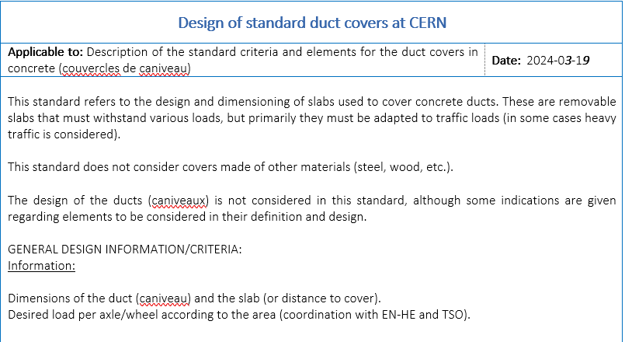
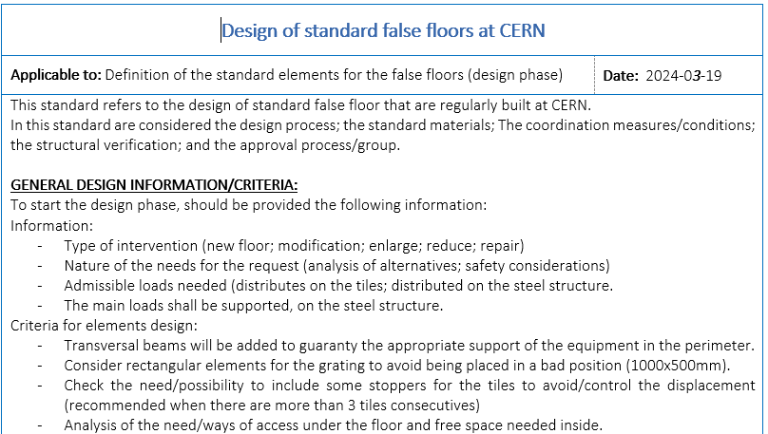
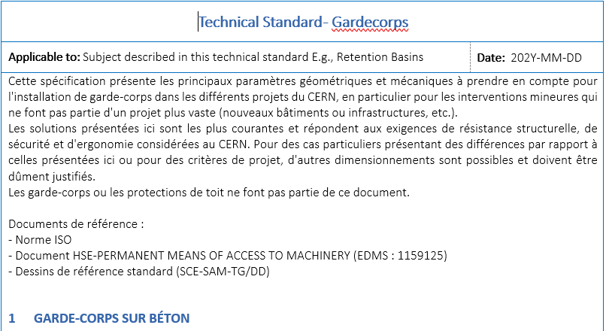
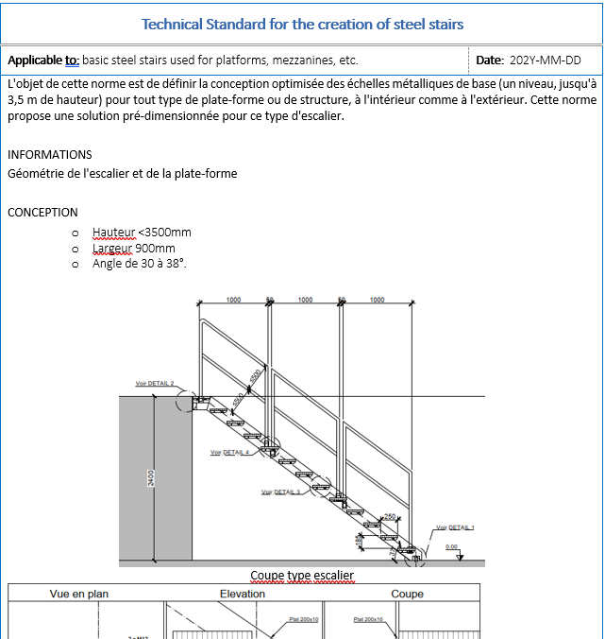
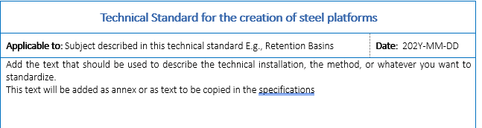
Lean project – CE design office – Standards
On going

Slide 18
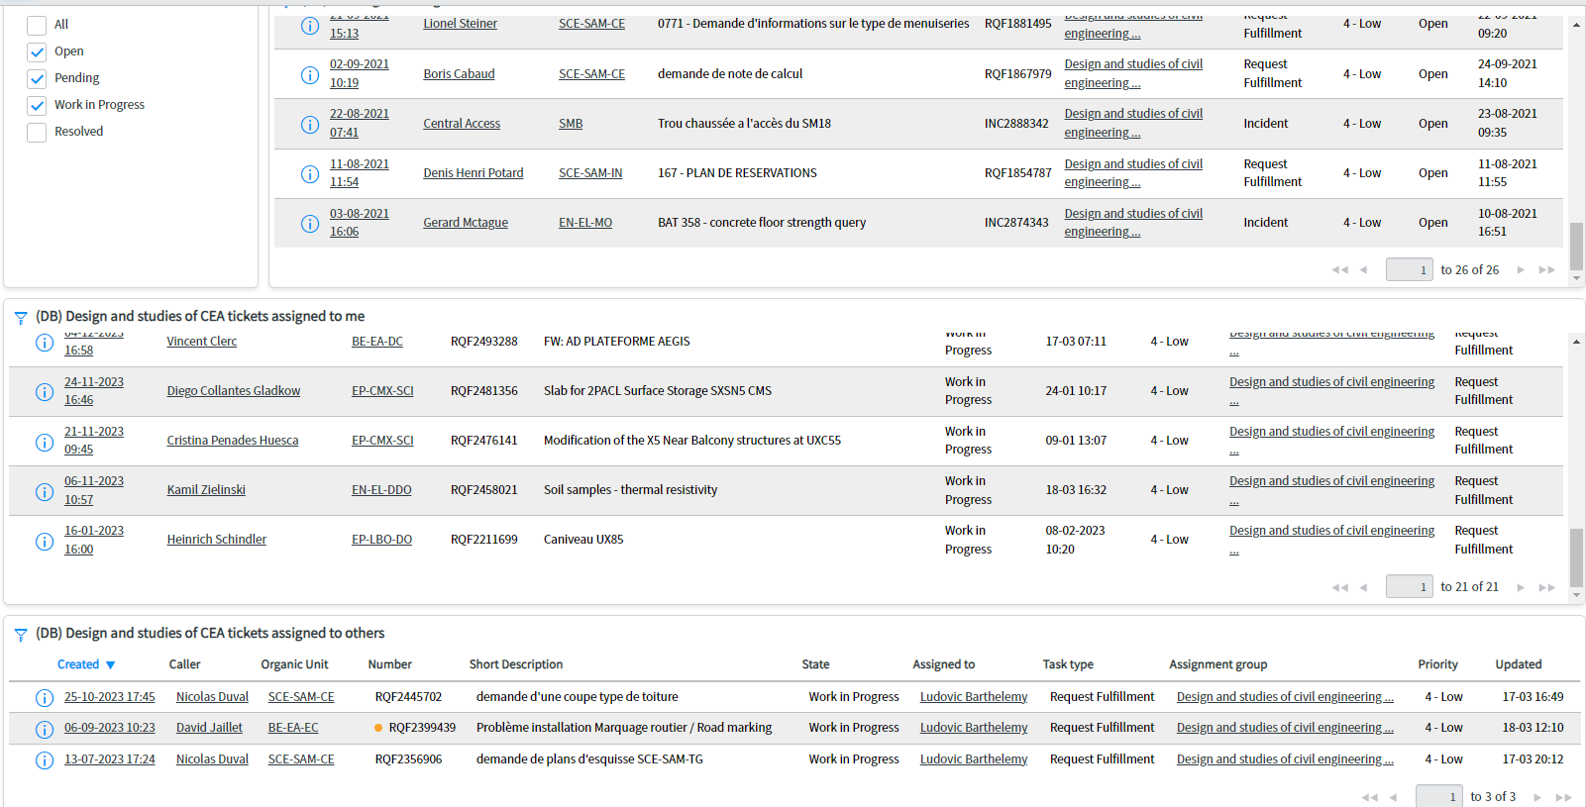
Lean project – CE design office – Standards

Slide 19
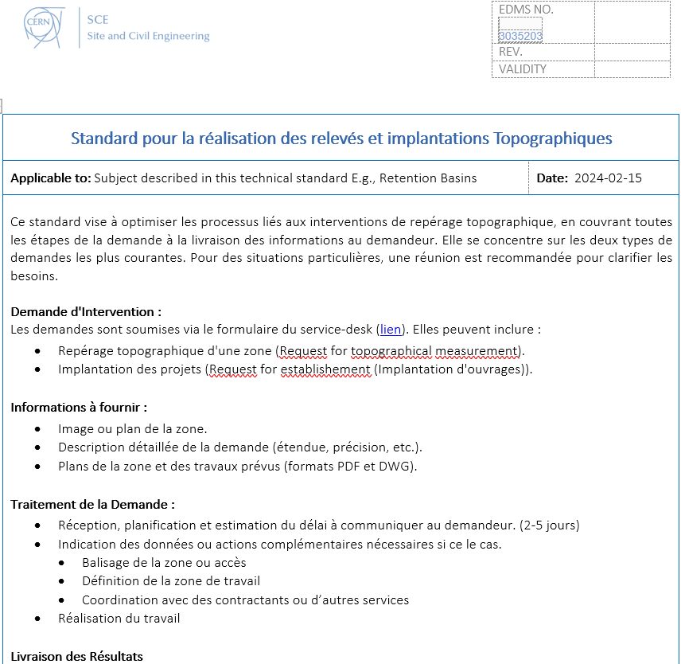
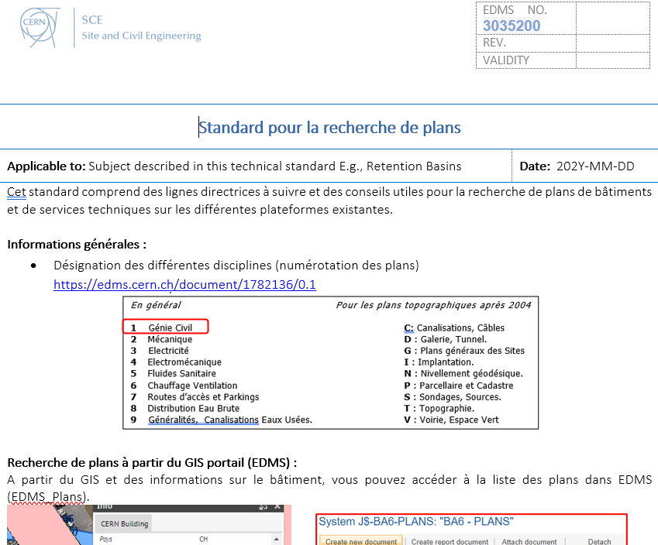
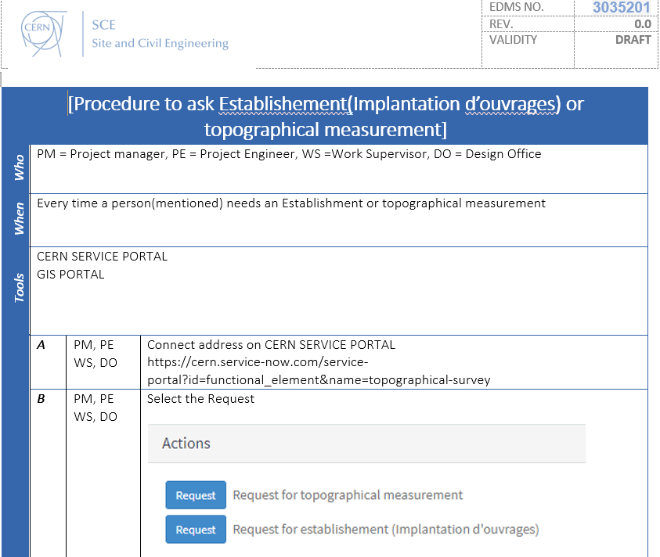
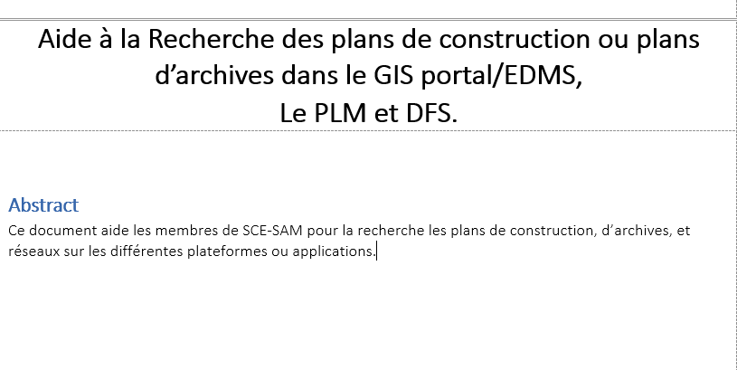
Lean project – CE design office – Standards (patrimony)

Slide 20
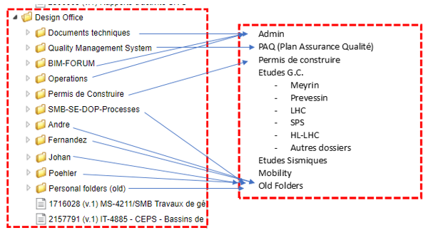
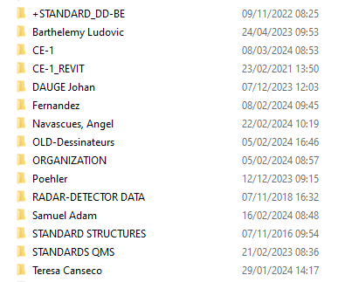
Lean project – CE design office – Standards (Admin)

Slide 21
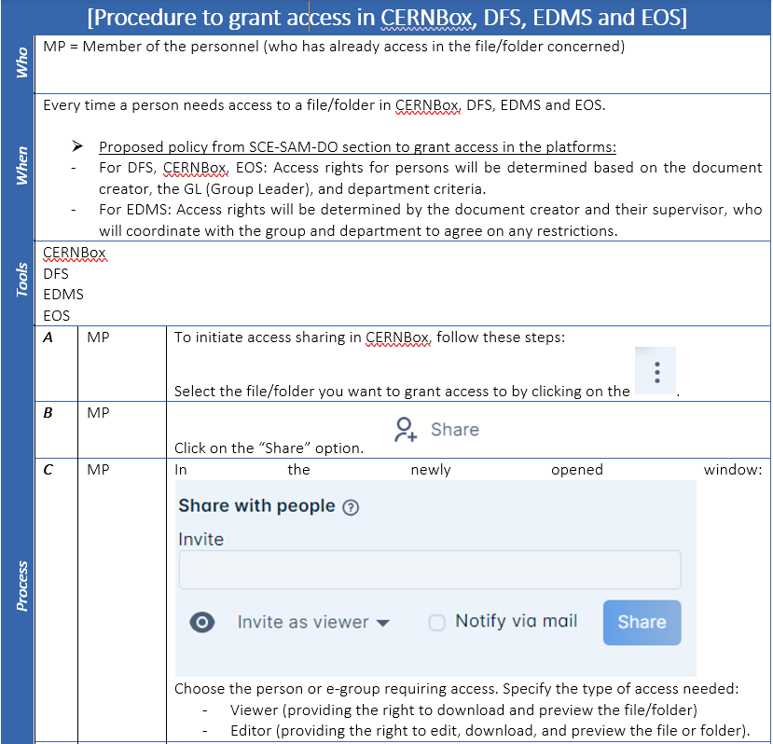
Lean project – CE design office – Standards (Admin)
Establishment of a standardized procedure as part of the reorganization efforts for DFS and EDMS platforms.
This procedure extends to include the CERNBox/EOS platform, detailing the steps required to grant access to relevant persons.
The developed procedure is comprehensive, covering the necessary steps and outlining access policies proposed by the SCE-SAM-DO section.
Access levels including read, write, and edit are addressed within the procedure to ensure clarity and consistency.

Slide 22
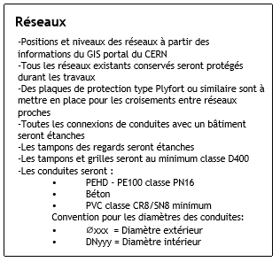
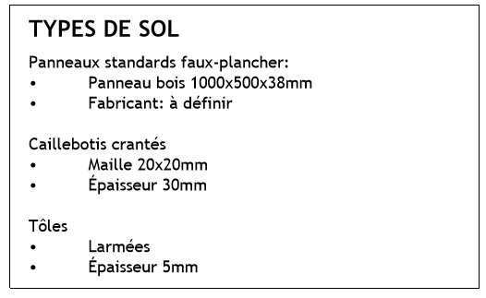
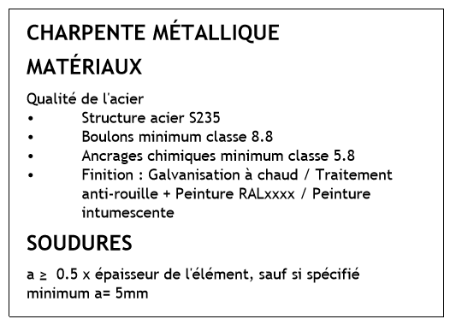
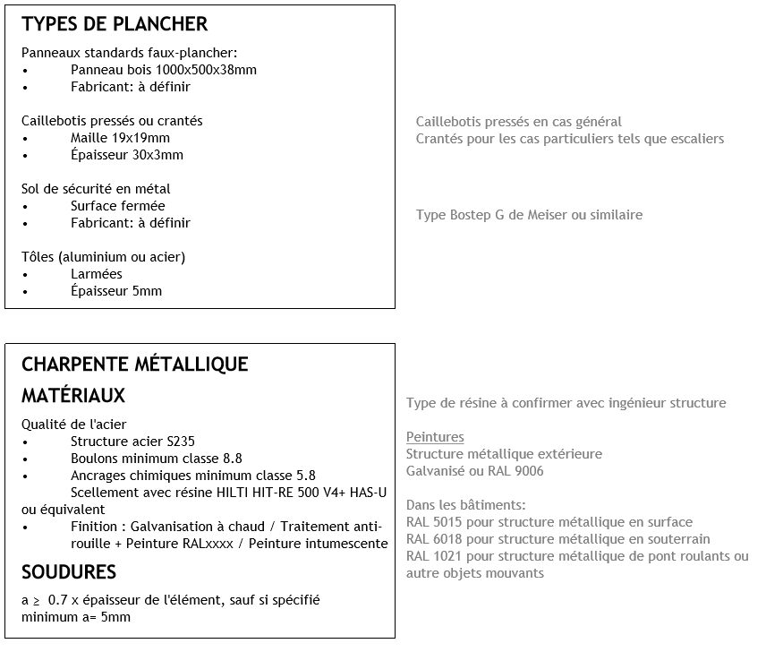
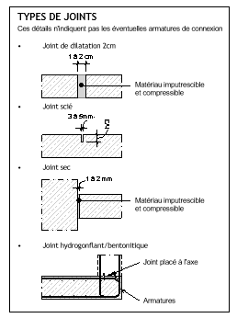
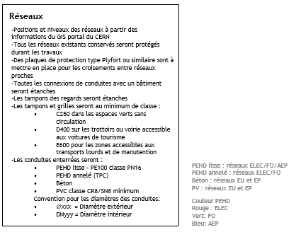
Lean project – CE design office – Standards (DD)
Revue des données et indications du point de vue ingénieur
Compléments des infos
Ajouts de détails
Ajout d’instruction/explications pour le contenu des NOTAS
AVANT
Exemple
Nota réseaux
Exemple
Notas structure métallique
APRÈS
Exemple
Nota réseaux
Exemple
Notas structure métallique
Exemple
Nouveaux détails

Slide 23
Lean project – CE design office – Standards (DD+IN+EN dept)
Flux autres projets
Flux petits projets
Modélisation par les services techniques
Demande de réservations au génie civil
Coordination technique
Refus avec justification
Refus avec justification
Réponse du génie civil
Demande de réservations au génie civil
Création des réservations
Et des plans
Réponse du génie civil
Création des réservations
Et des plans
Réalisation des travaux
Réalisation des travaux

Slide 24
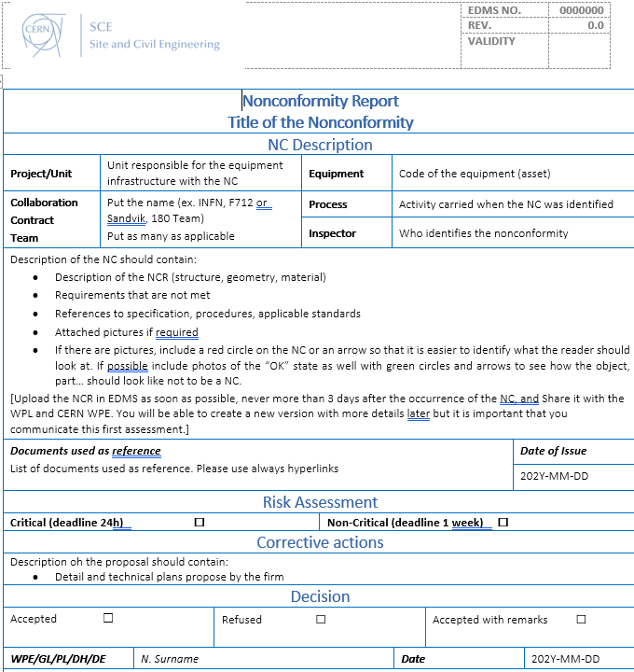
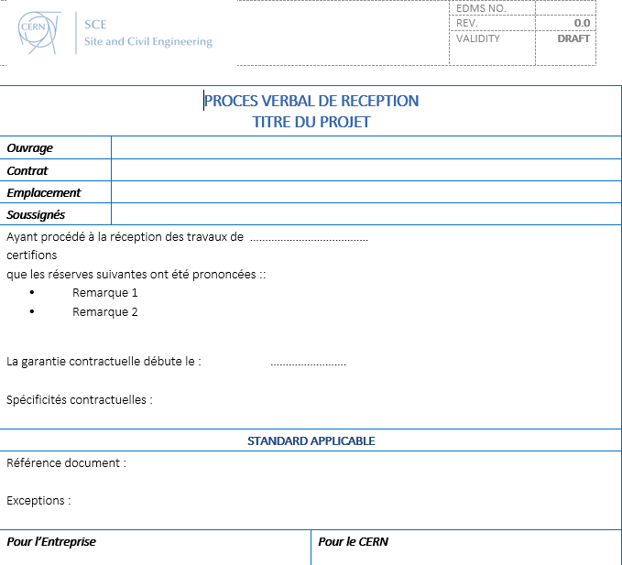
Lean project – CE design office – Standards (SAM-CE)

Slide 25
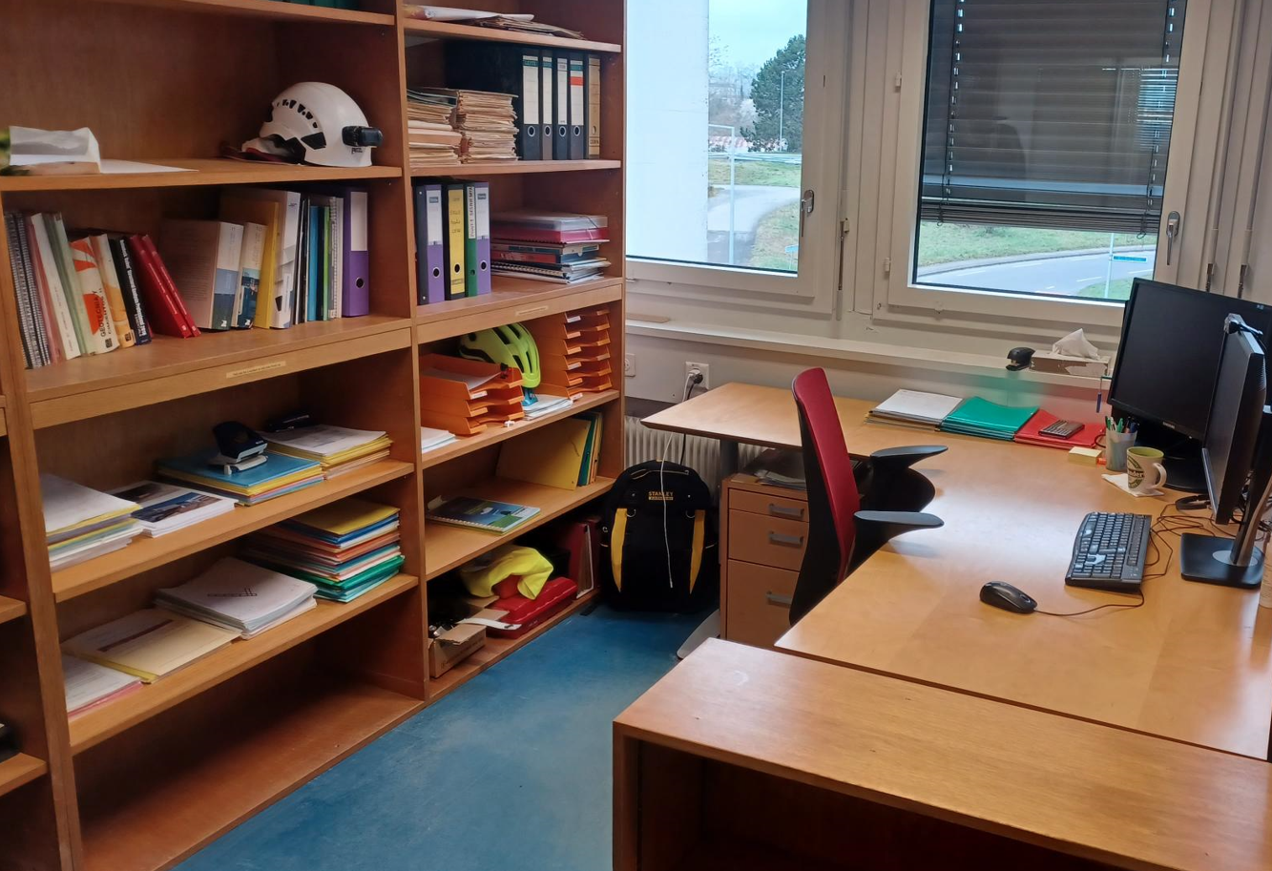
Lean project – CE design office – Standards
LEAN=CLEAN

Slide 26
Objectives accomplished
Challenges | Objectives
Temps de réponse initial aux demandeurs | Première réponse/contact <48 h
Temps de traitement des dossiers | Retard par rapport aux prévisions <20% temps sur <20% dossiers
Reduction du nombre des dossiers en cours | <20 dossiers en cours
Réduire le nombre maximum d’itérations | Max 2 itérations sur dossiers standards
Optimisation des visites sur place et autres déplacements | Groupement des visites. Reduction du temp des déplacements (20%)
Standardisation des études/solutions pour des éléments récurrentes et réduction de la variabilité | Standards pour les éléments courantes
Information automatisée pour les reports | Reports automatiques depuis service desk (80%)
Arborescence EDMS / DFS | Créer une nouvelle arborescence EDMS et DFS
Enregistrement de l’information | Enregistrer les dossiers long terme sur EDMS
Simplification et réduction du nombre et du temp des réunions | Reduction des nombres des réunions et durée (20%)

Slide 27
Benefits obtained
Support for new colleagues using these services (time saved in the onboarding of a new person using these services -> minimum saved time 3-5 days per new hire -> minimum 24 hours/year):
Clarification of actions defined in the standards (ex. Patrimony sdca)
Clarification of roles and responsibilities (who does what) (ex. SCE sdca)
Assistance in various administrative processes (information management, organization, etc.) (ex. Admin sdca)
Reduction of iterations to get the best/right solution (ex. DD-SCE sdca
(gain of at least half an hour per project on approximately 100 request/year -> 50 hours/year)
Clarification and standardization of certain tasks involving collaboration between different services/departments. (ex DO sdca)
Minimization of error risk due to clear processes (ex. DD+IN+EN-CV sdca)
(gain of at least one or two hours per project on approximately 20 request/year -> 40 hours/year)
More uniform and faster definition of structural elements and drawings (ex. False floors; stairs; etc.)
(savings of 5 to 20 hours/project depending on the case. Based on 15 projects/year, total savings of 75 to 300 hours of total work time Average estimated at 150 hours/year)
In total, time savings are estimated at approximately >250-500 hours/year.
Reliability gains are also significant when consistently working with the same elements/criteria.
Reduction of iterations by having agreed upon a large part of the design or process elements.

Slide 28
Next steps
Follow up:
Before summer
Recording standards in EDMS (verify the list of standards and register those that are not listed).
Implementation of accompanying guidelines for standards when necessary:
  Railings
  Stairs
  Material notes
Audit in 3 months:
Service desk functionality
Number of dossiers where each standard is applied (by the team/global)
Control of the communication of standards within the group
First standard review in one year.
Schedule reviews every two years.
LEAN = TRAINING
LEAN = CONTINUITE

Slide 29
Lesson learned / Team comments
Création des standards et procédures claires et compréhensibles pour tous.
Permet d’améliorer les procédures en cours, afin d’optimiser les résultats à obtenir ou à transmettre.
Interaction entre les personnes qui permet de connaitre qui fait quoi, comment, et définir les besoins précis de chacun.
NOTAS standards disponibles pour tous dans le gabarit REVIT (AutoCAD à venir)
Ajout de compléments et/ou précisions manquants
Renfort du lien avec l’équipe travaux SAM-CE pour les matériaux
Nouvelles idées pour des compléments ou l’organisation à poursuivre
Méthode commune à différents services/départements définie et écrite
Discussion et définition en cours sur les outils communs à utiliser

Slide 30


